Slide 1
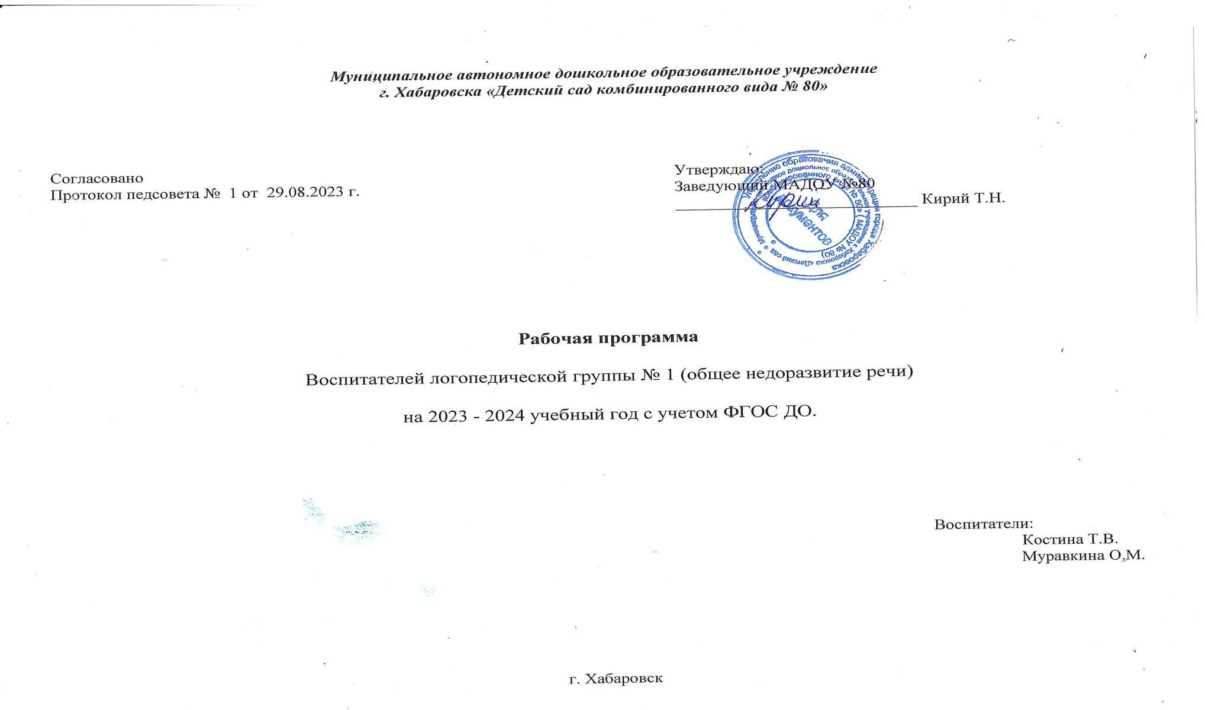

Slide 2
Пояснительная записка
Рабочая Программа образовательной деятельности детей логопедической группы (Далее - Программа) разработана с учетом особенностей развития и особых образовательных потребностей детей с ОНР 4- 7 лет, с учетом ФГОС ДО с учетом примерной адаптированной основной образовательной программой дошкольного образования детей с тяжелыми нарушениями речи, ООП МАДОУ № 80, разработанной на основе Федеральной адаптированной общеобразовательной программы.
Программа определяет содержание и организацию образовательного процесса логопедической группы № 1 МАДОУ г. Хабаровска «Детский сад комбинированного вида № 80»
При разработке Программы учитывались следующие нормативные документы:
Федеральный закон «Об образовании в Российской федерации» от 29.12.2012 года № 273 – ФЗ
Федеральная образовательная программа дошкольного образования (далее – ФОП ДО) Приказ Министерства просвещения Российской Федерации от 30 сентября 2022 г. № 874 (зарегистрирован Министерством юстиции Российской Федерации 2 ноября 2022 г., регистрационный № 70809)
Приказ Минобразования и науки РФ от 30.08.2013г. № 1014 «Об утверждении Порядка организации и осуществления образовательной деятельности по основным общеобразовательным программам – образовательным программам дошкольного образования»
СанПин 2.4.3049-21 «Санитарно-эпидемиологические требования к устройству, содержанию и организации режима работы дошкольных образовательных организаций», утвержденные постановлением Главного государственного санитарного врача РФ от 15 мая 2021 г. № 26; - Комментарии Мин.обр.науки России к ФГОС дошкольного образования
Приказ Минобразования и науки РФ от 17.10.2013г. № 1155 «Об утверждении Федерального Государственного Образовательного Стандарта Дошкольного Образования» (ФГОС ДО), с изменениями на 08.11.2022 г.
Устав ДОУ
ООП ДО

Slide 3
Цели реализации программы:
построение системы коррекционно - развивающей работы в логопедической группе (ОНР), предусматривающей полную интеграцию действий всех специалистов дошкольного образовательного учреждения и родителей дошкольников.
создание благоприятных условий для полноценного проживания ребенком с ограниченными возможностями здоровья (ОНР) дошкольного детства, формирование основ базовой культуры личности, всестороннее развитие психических и физических качеств в соответствии с возрастными и индивидуальными особенностями, подготовка к жизни в современном обществе, формирование предпосылок к учебной деятельности, обеспечение безопасности жизнедеятельности дошкольника.
обучение и воспитание ребёнка дошкольного возраста как гражданина Российской Федерации, формирование основ его гражданской и культурной идентичности на соответствующем его возрасту содержании доступными средствами;
создание единого ядра содержания дошкольного образования ориентированного на приобщение детей к традиционным духовно-нравственным и социокультурным ценностям российского народа, воспитание подрастающего поколения как знающего и уважающего историю и культуру своей семьи, большой и малой Родины;
создание единого федерального образовательного пространства воспитания и обучения детей от рождения до поступления в общеобразовательную организацию, обеспечивающего ребёнку и его родителям (законным представителям) равные, качественные условия ДО, вне зависимости от места проживания.

Slide 4
Задачи реализации Программы:
охрана и укрепление физического и психического здоровья детей;
обеспечение равных возможностей для полноценного развития каждого ребенка в период дошкольного детства независимо от индивидуальных особенностей воспитанника, включая ограниченные возможности здоровья;
обеспечение преемственности целей, задач и содержания Программы с программами начального общего образования;
создание благоприятных условий развития детей в соответствии с их возрастными и индивидуальными особенностями и склонностями;
объединение обучения и воспитания в целостный образовательный процесс;
формирование общей культуры личности детей;
обеспечение вариативности и разнообразия организационных форм дошкольного образования;
формирование социокультурной среды, соответствующей возрастным, индивидуальным, психологическим и физиологическим особенностям детей;
обеспечение психолого-педагогической поддержки семьи и повышения компетентности родителей (законных представителей) в вопросах развития и образования, охраны и укрепления здоровья детей.
Задачи реализуются в процессе разнообразных видов детской деятельности игровой,
коммуникативной, трудовой, познавательно-исследовательской, продуктивной, музыкальной,
чтения.

Slide 5
ОСНОВНЫЕ НАПРАВЛЕНИЯ КОРРЕКЦИОННОЙ РАБОТЫ
Успех коррекционно-воспитательной работы в логопедической группе определяется строгой, продуманной системой, суть которой заключается в логопедизации всего учебно-воспитательного процесса, всей жизни и деятельности детей. Единственный путь осуществления логопедизации — это тесное взаимодействие логопеда и воспитателя (при разных функциональных задачах и методах коррекционной работы).
Коррекционные задачи, стоящие перед воспитателем логопедической группы
1. Постоянное совершенствование артикуляционной, тонкой и общей моторики.
2. Закрепление произношения поставленных логопедом звуков.
3. Целенаправленная активизация отработанной лексики. 4. Упражнение в правильном употреблении сформированных грамматических категорий.
5. Развитие внимания, памяти, логического мышления в играх и упражнениях на бездефектном речевом материале.
6. Формирование связной речи.
7. Закрепление навыков чтения и письма.

Slide 6
Целевые ориентиры освоения программы:
Целевые ориентиры не подлежат непосредственной оценке, в том числе в виде педагогической диагностики (мониторинга), и не являются основанием для их формального сравнения с реальными достижениями детей.
Результаты педагогического мониторинга используются исключительно для решения следующих образовательных задач:
1) Индивидуализации образования (в том числе поддержки ребёнка, построения его
образовательной траектории или профессиональной коррекции особенностей его развития);
2) Оптимизации работы с группой детей.
Целевые ориентиры на этапе завершения дошкольного образования:
ребёнок овладевает основными культурными способами деятельности, проявляет инициативу и самостоятельность в разных видах деятельности - игре, общении, познавательно-исследовательской деятельности, конструировании и др.; способен выбирать себе род занятий, участников по совместной деятельности;
ребёнок обладает установкой положительного отношения к миру, к разным видам труда, другим людям и самому себе, обладает чувством собственного достоинства; активно взаимодействует со сверстниками и взрослыми, участвует в совместных играх. Способен договариваться, учитывать интересы и чувства других, сопереживать неудачам и радоваться успехам других, адекватно проявляет свои чувства, в том числе чувство веры в себя, старается разрешать конфликты;

Slide 7
ребёнок обладает развитым воображением, которое реализуется в разных видах деятельности, и прежде всего в игре; ребёнок владеет разными формами и видами игры, различает условную и реальную ситуации, умеет подчиняться разным правилам и социальным нормам;
ребёнок достаточно хорошо владеет устной речью, может выражать свои мысли и желания, может использовать речь для выражения своих мыслей, чувств
ребёнок достаточно хорошо владеет построением речевого высказывания в ситуации общения, может выделять звуки в словах, у ребёнка складываются предпосылки грамотности;
у ребёнка развита крупная и мелкая моторика; он подвижен, вынослив, владеет основными движениями, может контролировать свои движения и управлять ими;
ребёнок способен к волевым усилиям, может следовать социальным нормам поведения и правилам в разных видах деятельности, во взаимоотношениях со взрослыми и сверстниками, может соблюдать правила безопасного поведения и личной гигиены;
ребёнок проявляет любознательность, задаёт вопросы взрослым и сверстникам, интересуется причинно-следственными связями, пытается самостоятельно придумывать объяснения явлениям природы и поступкам людей; склонен наблюдать, экспериментировать. Обладает начальными знаниями о себе, о природном и социальном мире, в котором он живёт; знаком с произведениями детской литературы, обладает элементарными представлениями из области живой природы, естествознания, математики, истории и т.п.; ребёнок способен к принятию собственных решений, опираясь на свои знания и умения в различных видах деятельности.
Целевые ориентиры Программы выступают основаниями преемственности дошкольного и начального общего образования. При соблюдении требований к условиям реализации Программы настоящие целевые ориентиры предполагают формирование у детей дошкольного возраста предпосылок к учебной деятельности на этапе завершения ими дошкольного образования.

Slide 8
Работа с родителями.
Содержание работы с семьей по направлениям:
«Физическое развитие»:
информирование родителей о факторах, влияющих на физическое здоровье ребенка (спокойное общение, питание, закаливание, движение);
стимулирование двигательной активности ребенка совместными спортивными играми, прогулками.
«Социально-коммуникативное»:
знакомство родителей с опасными для здоровья ребенка ситуациями (дома, на даче, на дороге, в лесу, у водоема) и способами поведения в них;
привлекать родителей к активному отдыху с детьми;
заинтересовать родителей в развитии игровой деятельности детей, обеспечивающей успешную социализацию, усвоение гендерного поведения;
сопровождать и поддерживать семью в реализации воспитательных воздействий;
изучить традиции трудового воспитания в семьях воспитанников;
проводить совместные с родителями конкурсы, акции по благоустройству и озеленению территории детского сада, ориентируясь на потребности и возможности детей и научно обоснованные принципы, и нормативы.

Slide 9
«Познавательное развитие»:
ориентировать родителей на развитие у ребенка потребности к познанию, общению со взрослыми и сверстниками;
«Речевое развитие»:
развивать у родителей навыки общения с ребенком;
показывать значение доброго, теплого общения с ребенком;
доказывать родителям ценность домашнего чтения;
показывать методы и приемы ознакомления ребенка с художественной литературой.
«Художественно- эстетическое развитие»:
поддержать стремление родителей развивать художественную деятельность детей в детском саду и дома;
привлекать родителей к активным формам совместной с детьми деятельности, способствующим возникновению творческого вдохновения;
раскрыть возможности музыки как средства благоприятного воздействия на психическое здоровье ребенка.

